Slide 1
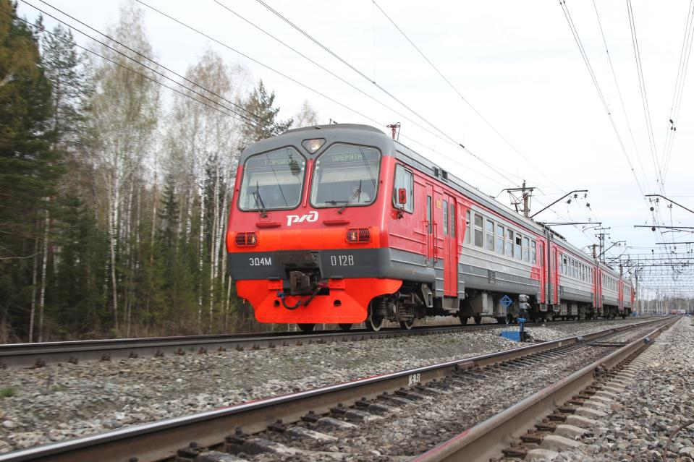
ТРУДОВАЯ ДИСЦИПЛИНА И ГРУБЫЕ НАРУШЕНИЯ БЕЗОПАСНОСТИ ДВИЖЕНИЯ ПОЕЗДОВ
Миронов Алексей Юрьевич
начальник Свердловской железной дороги

Slide 2
Увольнение работников за грубые нарушения трудовой дисциплины в регионе деятельности железной дороги на 31 мая 2015 года
2014/2015
2012
2013
2014
-2,36%
- 19%
-6%
+16,9%
-47,7%
-75%
+400%
+200%
+100%
-100%

Slide 3
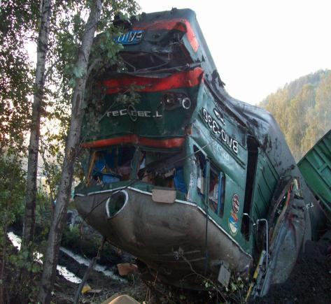
11 АВГУСТА 2011 ГОДА КРУШЕНИЕ на ПЕРЕГОНЕ ЕРАЛ-СИМСКАЯ

Slide 4
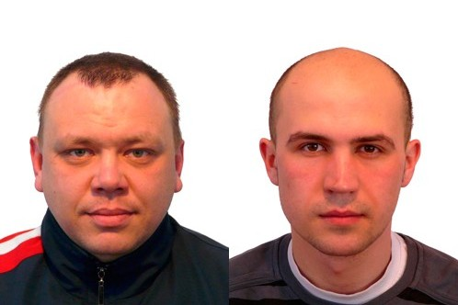
11 АВГУСТА 2011 ГОДА ПЕРЕГОН ЕРАЛ-СИМСКАЯ
машинист электровоза Шумихин Д.В.
1986г.р., стаж с 2011г.
помощник машиниста
Журавлев М.К.,
1978г.р, стаж с 2011г.
локомотивная бригада поезда № 2707
эксплуатационного локомотивного депо Уфа
погибла при исполнении должностных обязанностей.

Slide 5
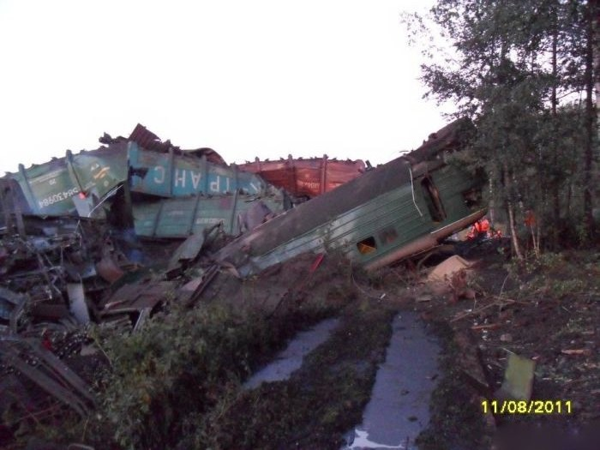
11 АВГУСТА 2011 ГОДА ПЕРЕГОН ЕРАЛ-СИМСКАЯ

Slide 6
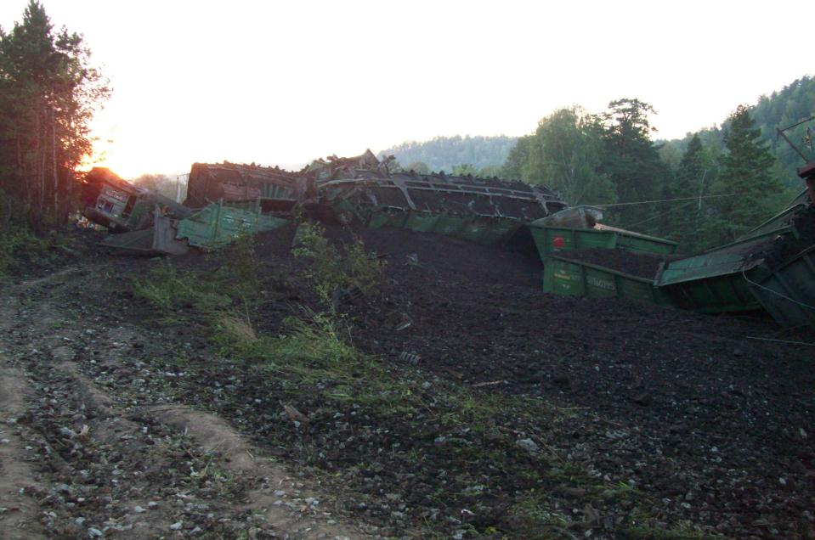
11 АВГУСТА 2011 ГОДА ПЕРЕГОН ЕРАЛ-СИМСКАЯ

Slide 7
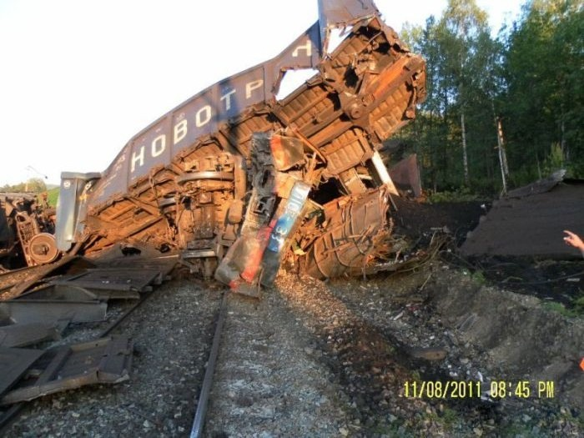
11 АВГУСТА 2011 ГОДА ПЕРЕГОН ЕРАЛ-СИМСКАЯ

Slide 8
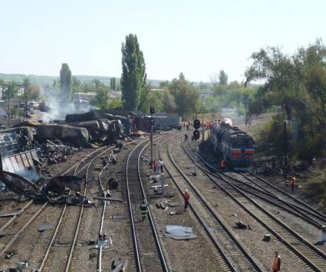
9 МАЯ 2013 ГОДА КРУШЕНИЕ НА СТАНЦИИ БЕЛАЯ КАЛИТВА

Slide 9
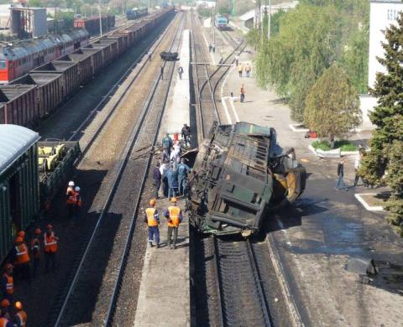
9 МАЯ 2013 ГОДА КРУШЕНИЕ НА СТАНЦИИ БЕЛАЯ КАЛИТВА

Slide 10
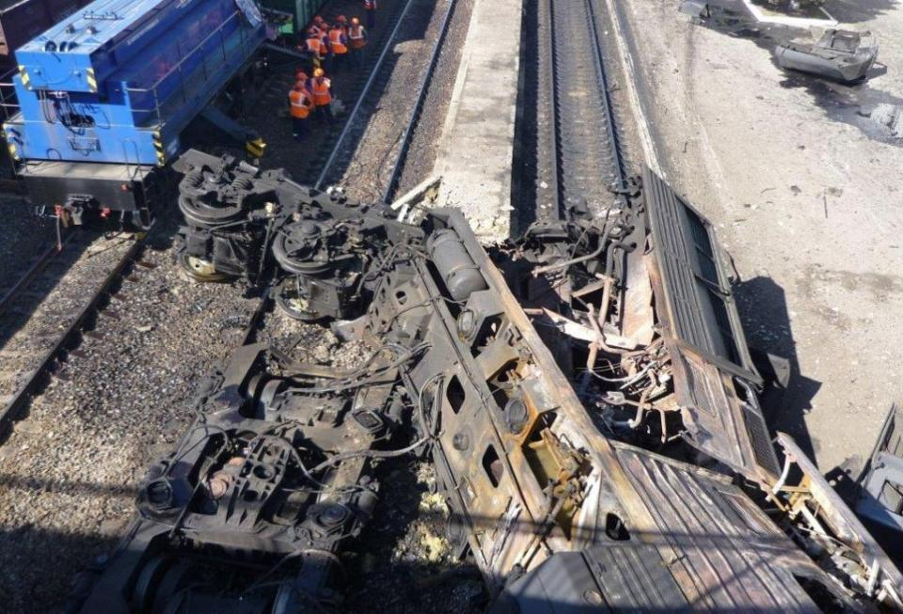
9 МАЯ 2013 ГОДА КРУШЕНИЕ НА СТАНЦИИ БЕЛАЯ КАЛИТВА
10

Slide 11
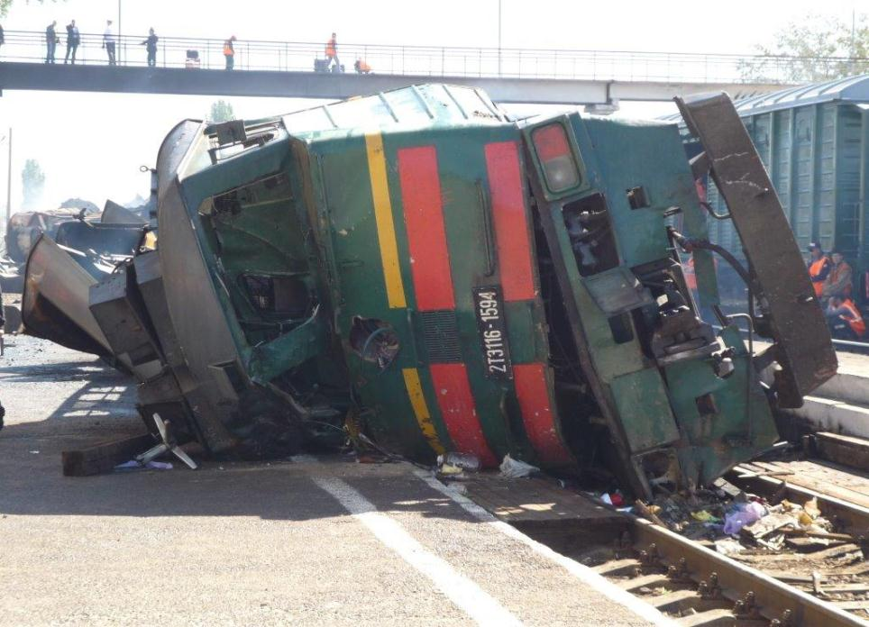
9 МАЯ 2013 ГОДА КРУШЕНИЕ НА СТАНЦИИ БЕЛАЯ КАЛИТВА
11

Slide 12
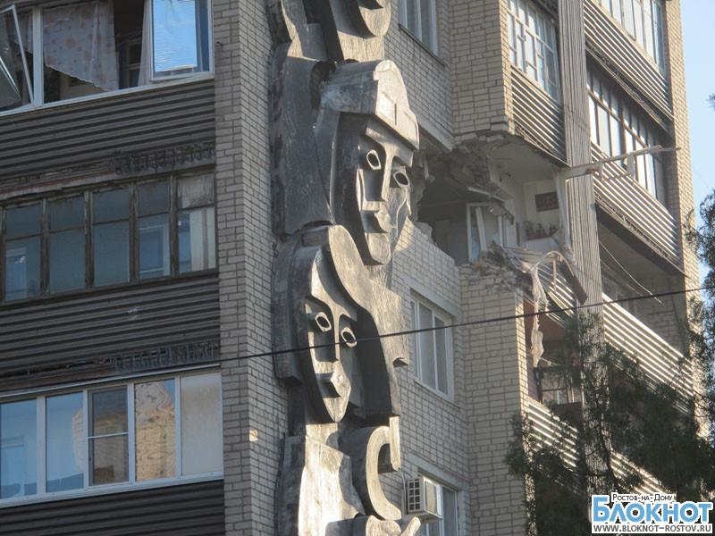
9 МАЯ 2013 ГОДА КРУШЕНИЕ НА СТАНЦИИ БЕЛАЯ КАЛИТВА
12

Slide 13
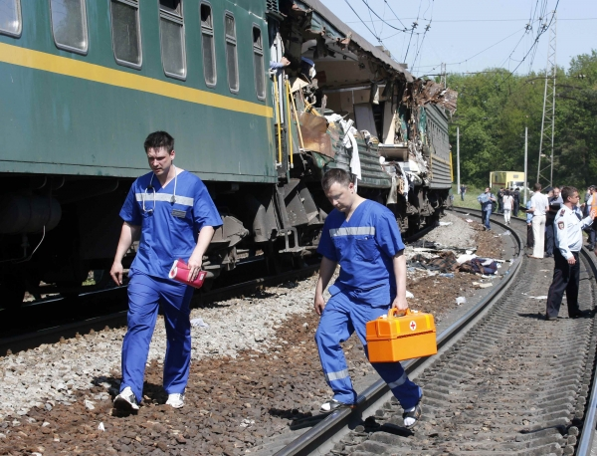
20.05.2014 КРУШЕНИЕ в результате бокового столкновения поезда № 1484 с встречным поездом № 341 на перегоне Нара – Бекасово-1 Московская ж.д.
13

Slide 14
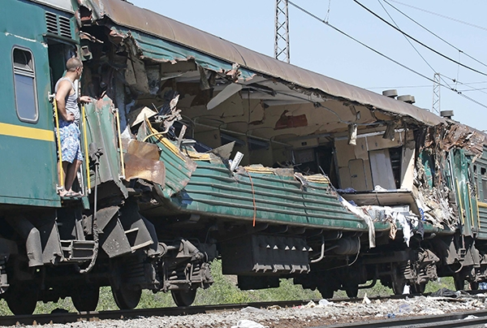
20.05.2014 КРУШЕНИЕ в результате бокового столкновения поезда № 1484 с встречным поездом № 341 на перегоне Нара – Бекасово-1 Московская ж.д.
14

Slide 15
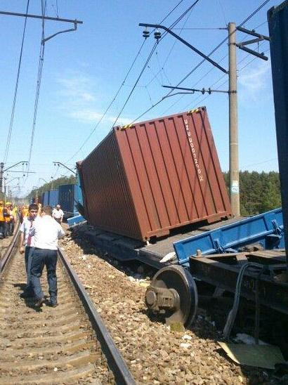
20.05.2014 КРУШЕНИЕ в результате бокового столкновения поезда № 1484 с встречным поездом № 341 на перегоне Нара – Бекасово-1 Московская ж.д.
15

Slide 16
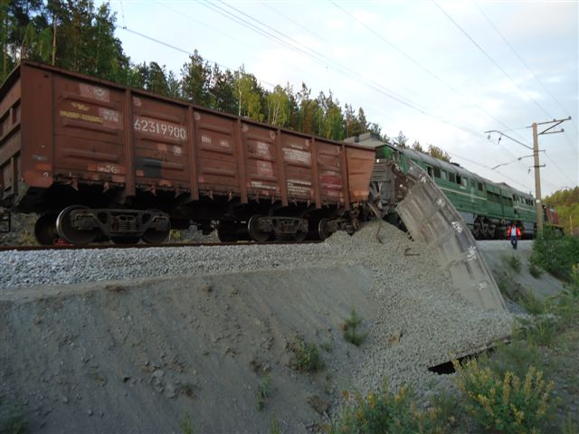
05.06.2014г.(КРУШЕНИЕ) столкновение поезда №4995 с хвостовой частью поезда №3891 на перегоне Решеты – Ревда
16

Slide 17
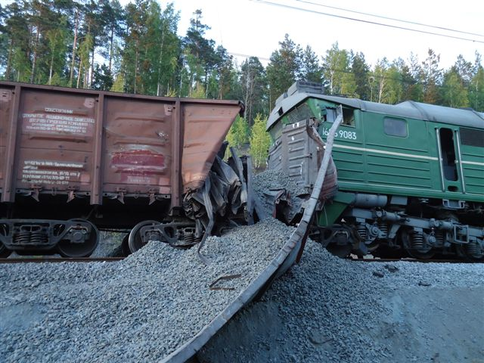
05.06.2014г.(КРУШЕНИЕ) столкновение поезда №4995 с хвостовой частью поезда №3891 на перегоне Решеты – Ревда
17

Slide 18
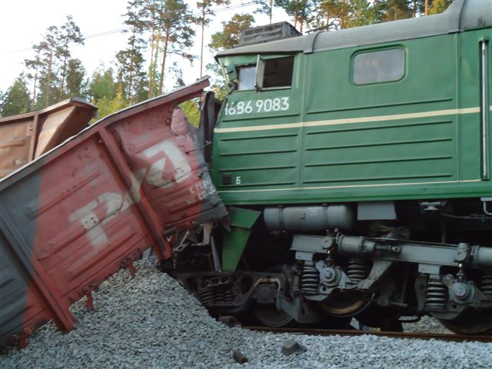
05.06.2014г.(КРУШЕНИЕ) столкновение поезда №4995 с хвостовой частью поезда №3891 на перегоне Решеты – Ревда
18

Slide 19
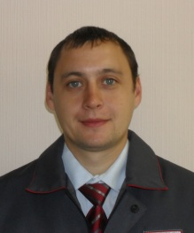
05.06.2014г.(КРУШЕНИЕ) столкновение поезда №4995 с хвостовой частью поезда №3891 на перегоне Решеты – Ревда
машинист-инструктор
ТЧЭ - Свердловск-Сортировочный
ПРОСЕНКО
ЕВГЕНИЙ ВЛАДИМИРОВИЧ
1982 года рождения,
в должности с 2012 года, группа профотбора – 1
19

Slide 20
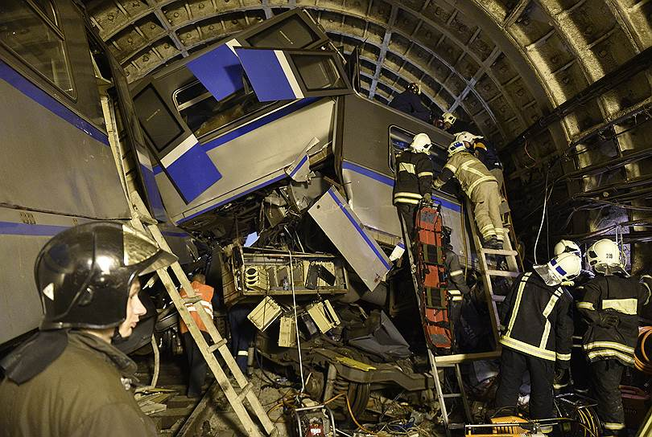
Крушение поезда 15 июля 2014 года в метрополитене г. Москвы на перегоне между станциями "Парк Победы" и "Славянский бульвар",
20

Slide 21
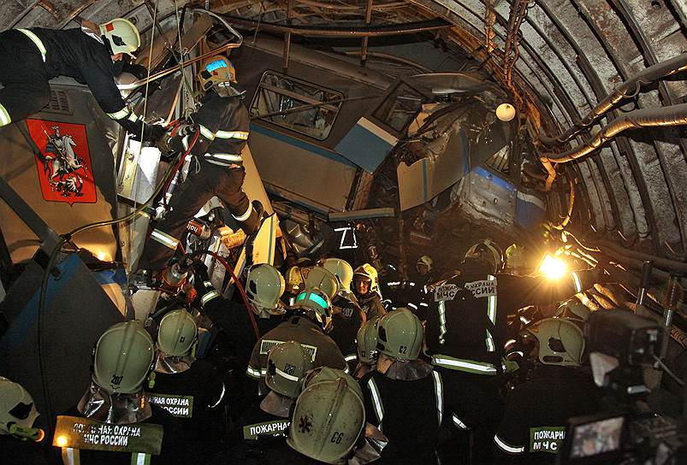
Крушение поезда 15 июля 2014 года в метрополитене г. Москвы на перегоне между станциями "Парк Победы" и "Славянский бульвар",
21

Slide 22
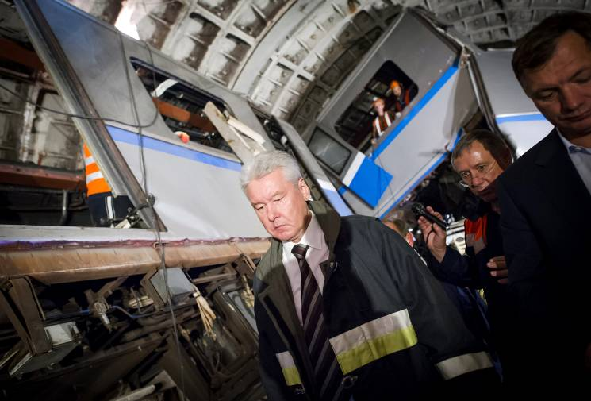
Крушение поезда 15 июля 2014 года в метрополитене г. Москвы на перегоне между станциями "Парк Победы" и "Славянский бульвар",
22

Slide 23
13.02.2014 ДТП на перегоне Безменово – Красный Боец наезд автомобиля ВАЗ-2114 на поезд № 5355 (мотриса СВ-1М с комиссией НЗТЕР-4), Западно-Сибирская ж.д.
23

Slide 24
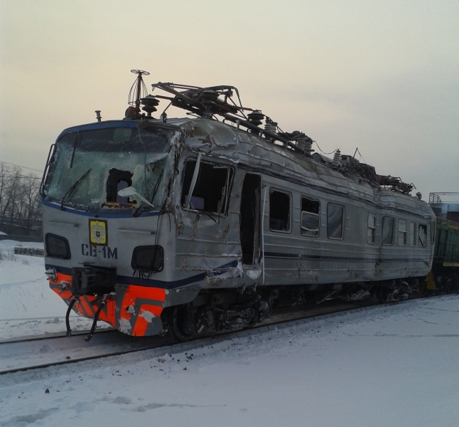
13.02.2014 ДТП на перегоне Безменово – Красный Боец наезд автомобиля ВАЗ-2114 на поезд № 5355 (мотриса СВ-1М с комиссией НЗТЕР-4), Западно-Сибирская ж.д.
24

Slide 25
13.02.2014 ДТП на перегоне Безменово – Красный Боец наезд автомобиля ВАЗ-2114 на поезд № 5355 (мотриса СВ-1М с комиссией НЗТЕР-4), Западно-Сибирская ж.д.
25

Slide 26
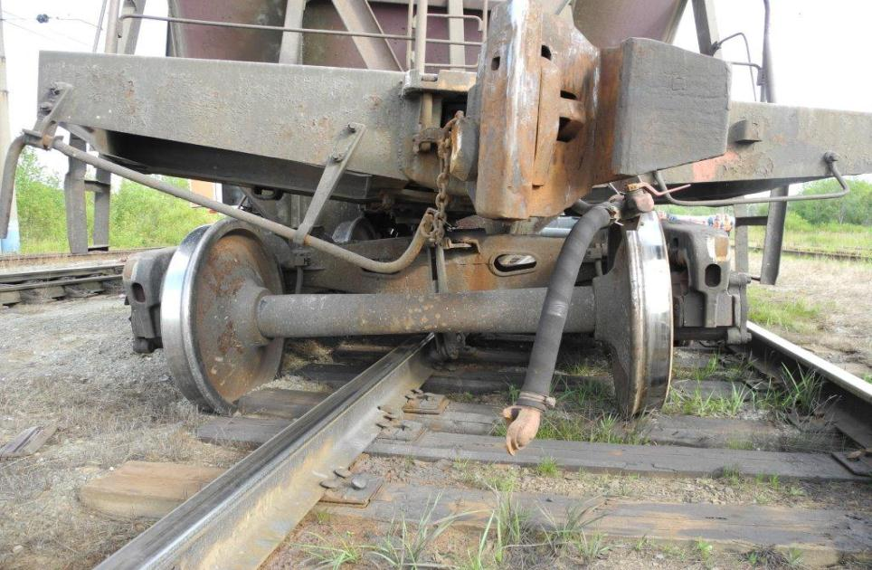
24.08.2014 сход вагонов в грузовом поезде № 3101
на станции Копи
26

Slide 27
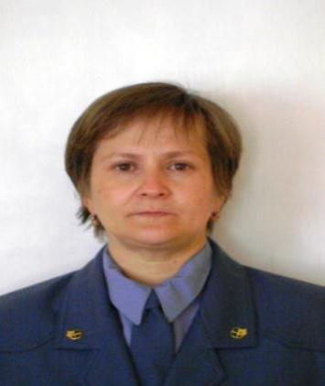
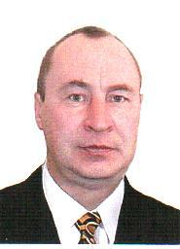
24.08.2014 сход вагонов в грузовом поезде № 3101
на станции Копи
дежурный по станции Копи
ДЦС-1 (Пермь)
БАЯНДИНА
ЕЛЕНА ВЯЧЕСЛАВОВНА
1970 года рождения,
в должности с 1997 года
старший электромеханик
ШЧ-9 (Березники)
ХОХРЯКОВ
ВЛАДИМИР ПАРФИРЬЕВИЧ
1966 года рождения,
в должности с 2010 года
27

Slide 28
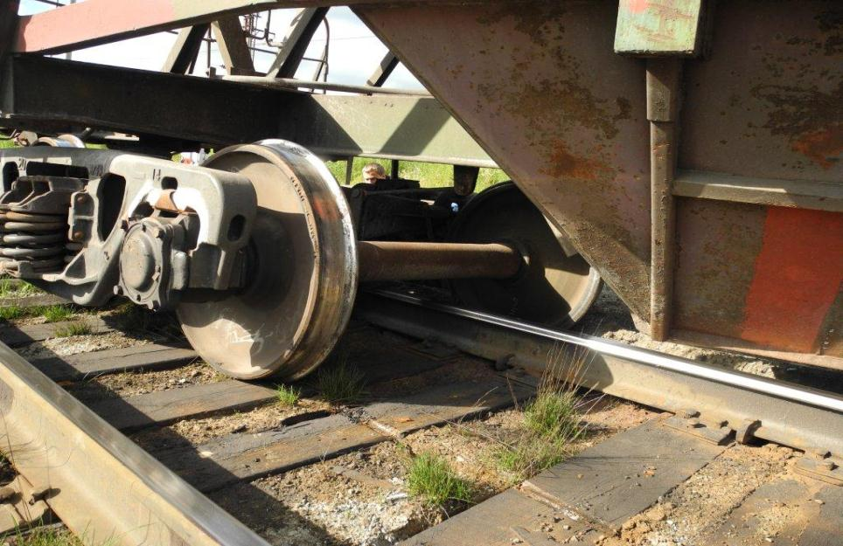
24.08.2014 сход вагонов в грузовом поезде № 3101
на станции Копи
28

Slide 29
24.08.2014 сход вагонов в грузовом поезде № 3101
на станции Копи
старший электромеханик
ШЧ-9 (Березники)
ХОХРЯКОВ
ВЛАДИМИР ПАРФИРЬЕВИЧ
1966 года рождения,
в должности с 2010 года
Уволен 26.08.2014 г. по пп. «д» п.6 ст.81 ТК РФ за грубое нарушение требований по охране труда, установленной комиссией по охране труда, повлекшее за собой тяжкие последствия. 25.08.2014 направлены заявления в прокуратуру, МВД, СК РФ и ФСБ РФ о привлечении виновных к уголовной ответственности. Ведется доследственная проверка. Ущерб в размере 1 440 тыс. руб. будет заявлен в рамках уголовного дела.
29

Slide 30
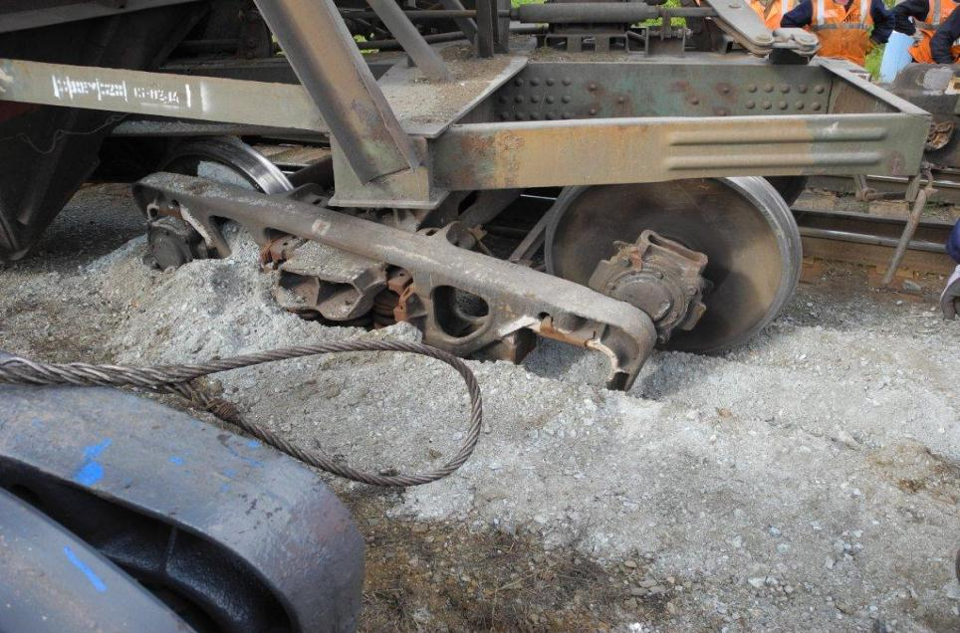
24.08.2014 сход вагонов в грузовом поезде № 3101
на станции Копи
30

Slide 31
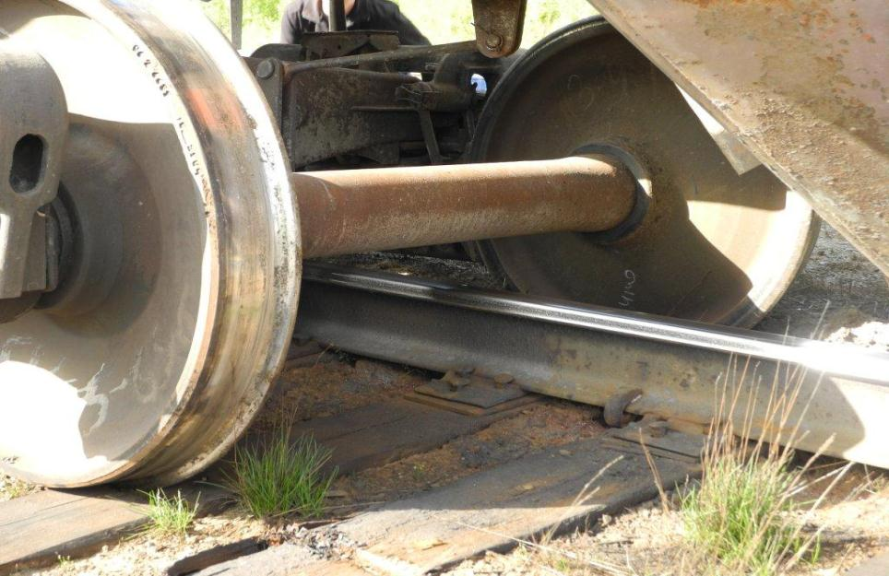
24.08.2014 сход вагонов в грузовом поезде № 3101
на станции Копи
31

Slide 32
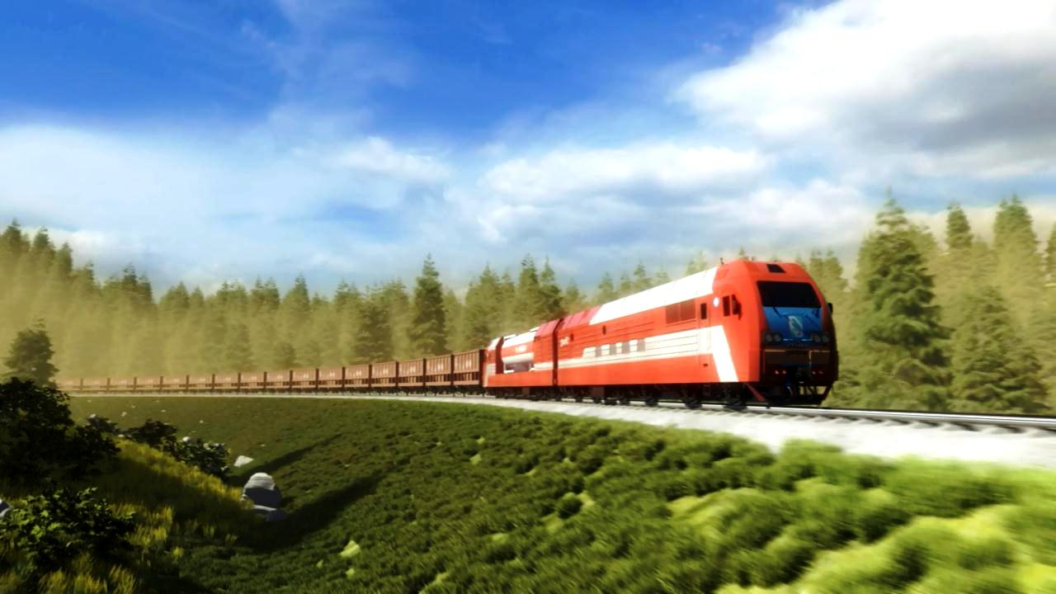
CВЕРДЛОВСКАЯ ЖЕЛЕЗНАЯ ДОРОГА
СПАСИБО ЗА ВНИМАНИЕ!
Свердловская железная дорога
620013, Россия, Екатеринбург, ул. Челюскинцев, 11
тел.: +7 (343) 358-20-00, факс: +7 (343) 358-48-48
svzd.rzd.ru

